Slide 1
Webová aplikace pro podporu výuky 3D tisku Zdeněk Šilhán
Vedoucí práce: Ing. Robert Rouš
Oponent: Ing. Ivo Pisařovic, Ph.D.

Slide 2
Řešený problém
Jak motivovat žáky k prohloubení znalostí technicky složitého oboru?
Umožnění učiteli efektivněji vést výuku vytvářením kvízů a návodů
Zjednodušením procesu tvorby rezervací 3D tiskárny
Motivace žáků k aktivní účasti pomocí gamifikačních prvků a statistik
Nabídnutí kompletního řešení v rámci jedné webové aplikace

Slide 3
Cíl práce
Návrh a vytvoření unikátní webové aplikace jejiž cílem bude:
Snížení administrativní zátěže kladené na učitele
Zvýšení dostupnosti výuky
Flexibilnější plánování
Širší možnosti samovzdělávání
Motivace studentu

Slide 4
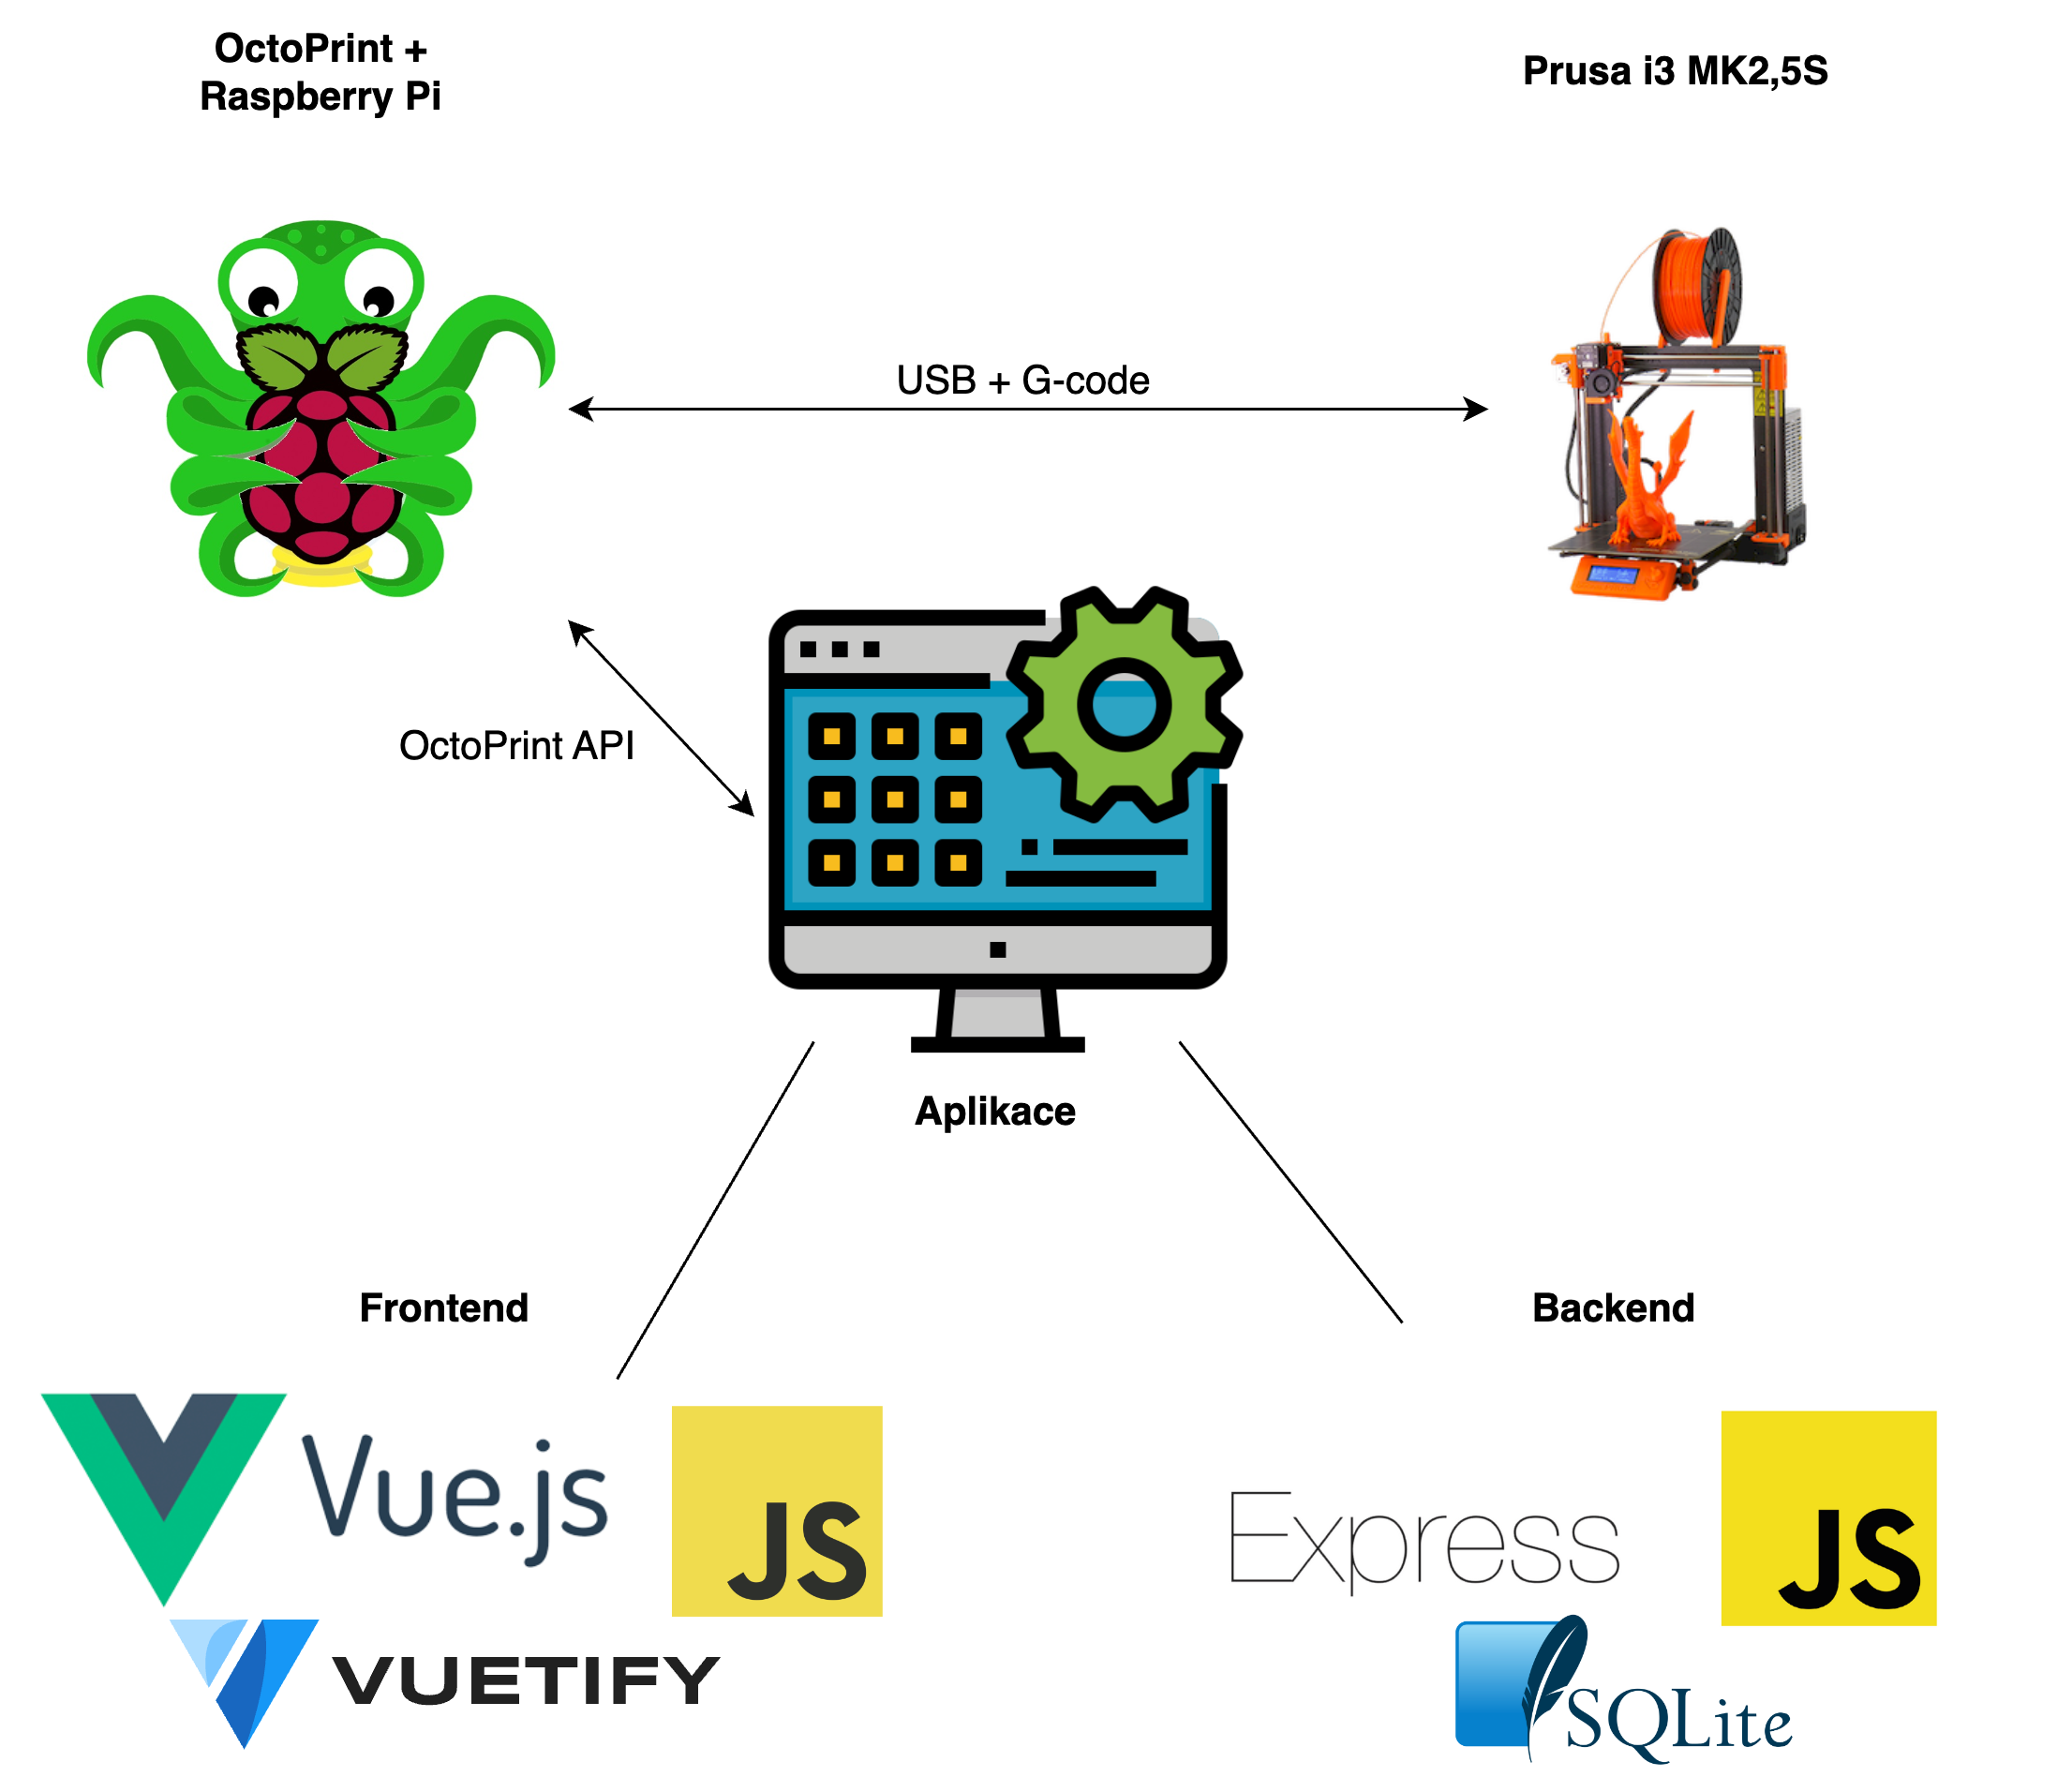
Použité technologie

Slide 5
Metodika
Zvolený postup:
Raspberry Pi 3 Model B+
OctoPrint
Original Prusa i3 MK2.5S
FE – Vue, Vuetify, JavaScript
BE – Express, SQLite, JavaScript
Výhody zvoleného postupu:
Řadu možností rozšíření díky dostupnosti pluginů
Kompatibilita s 3D tiskárnami různých výrobců
Reaktivní uživatelské rozhraní
Unifikovaný jazyk
Analýza požadavků:
Přehledné rozhraní
Rezervace
Role
Výukové bloky
Gamifikace
Požadavky vyučujících:
Výběr a vlastnosti materiálu
Zvýšení povědomí o různých typech 3D tiskáren
Základní údržba

Slide 6
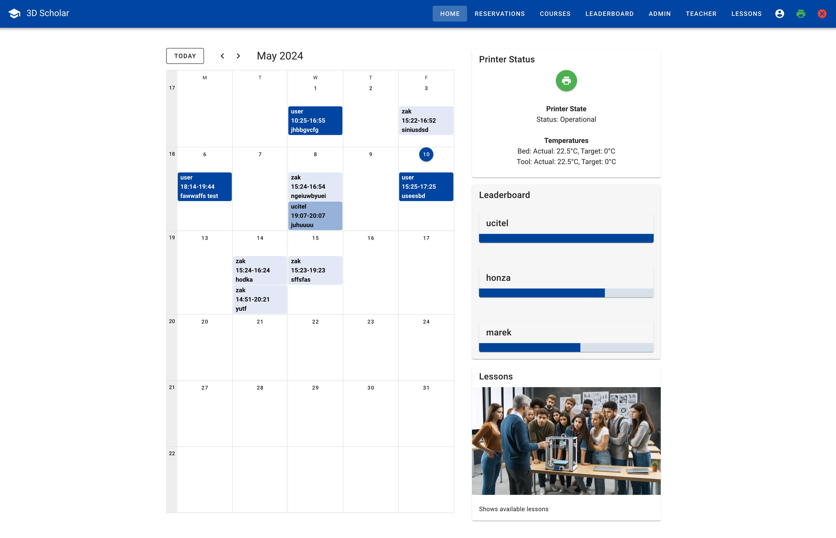
Design

Slide 7
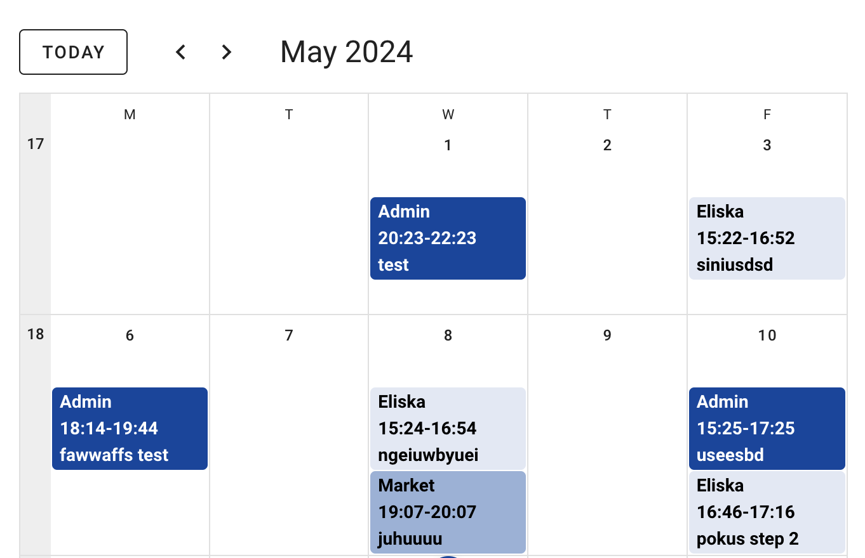
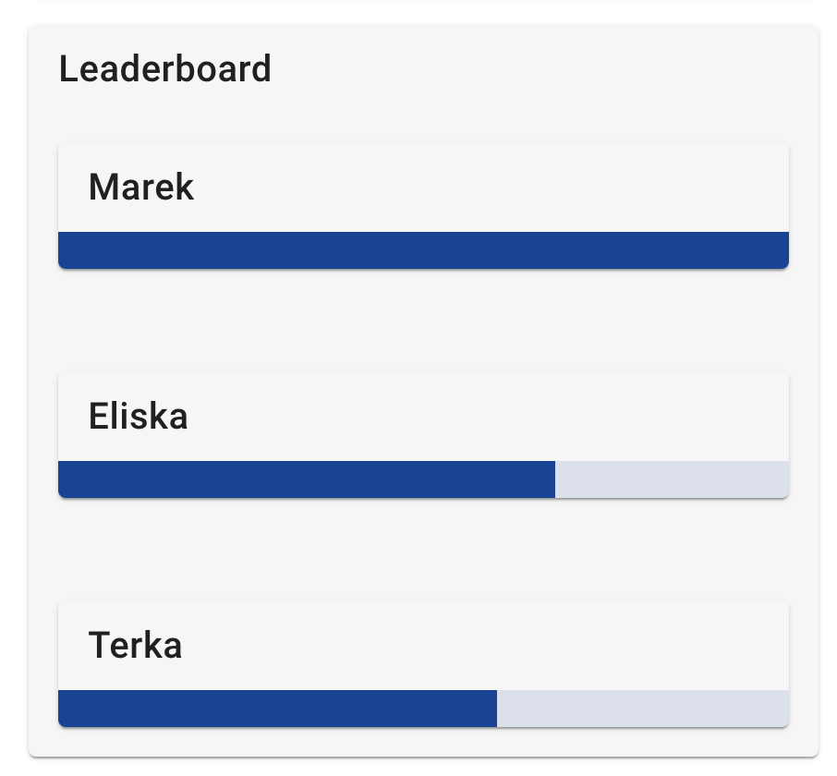
Design

Slide 8
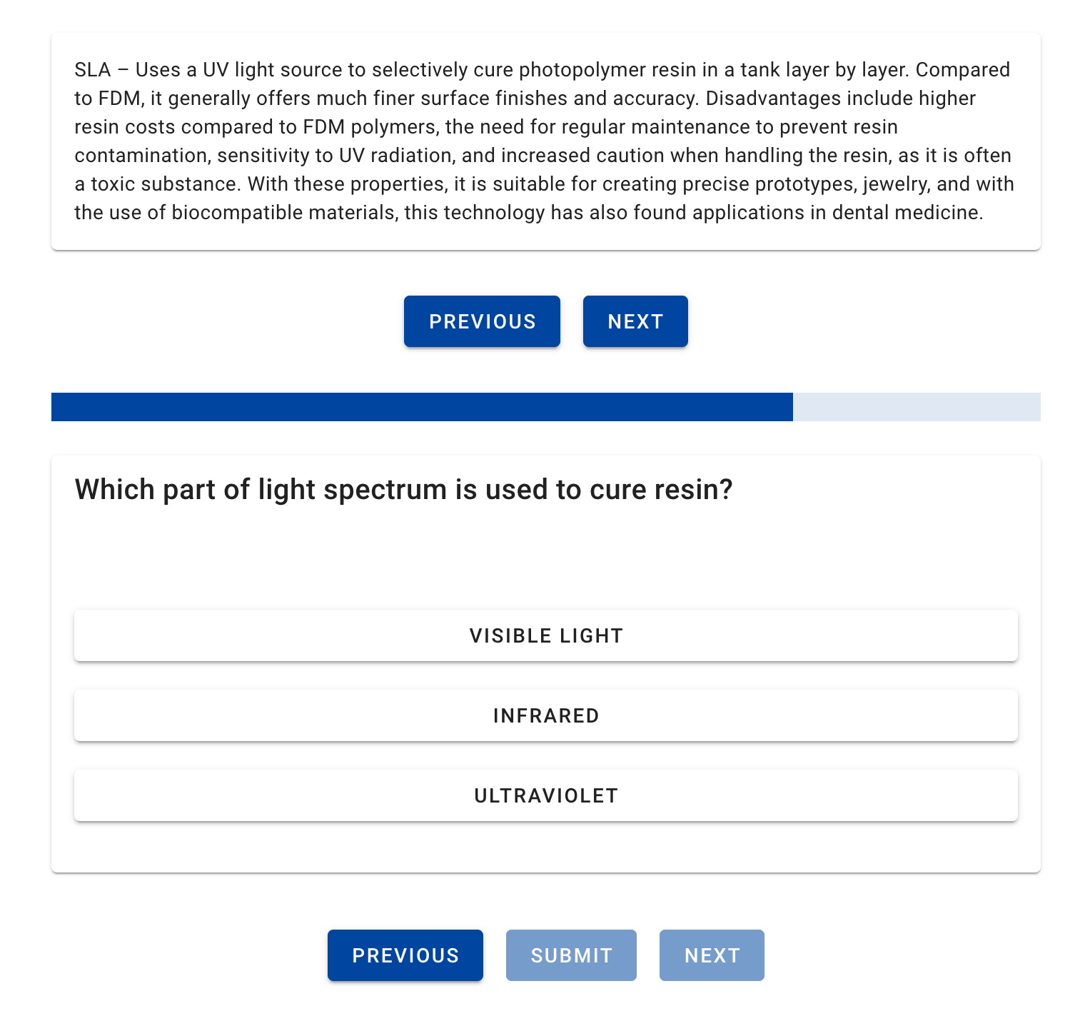
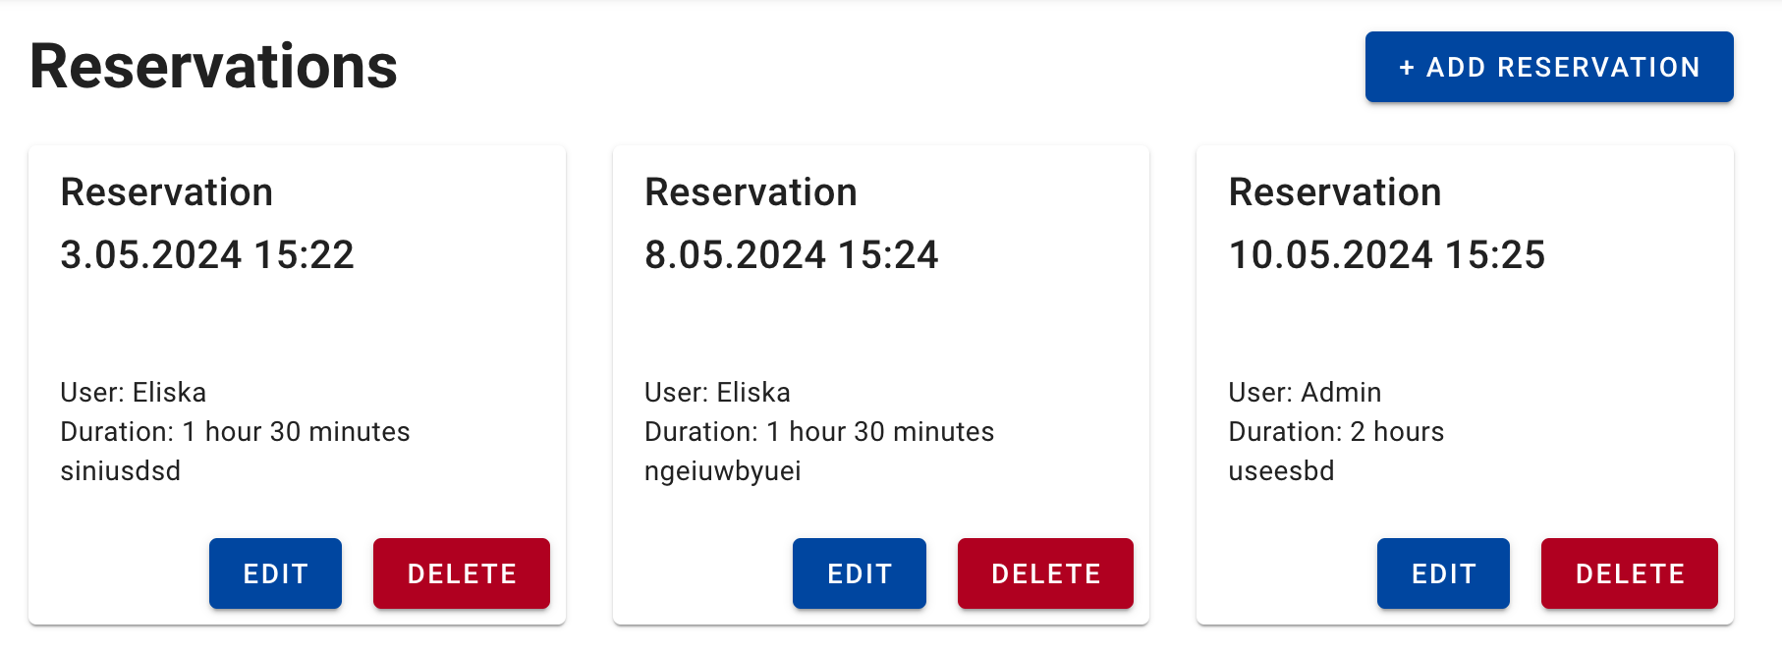
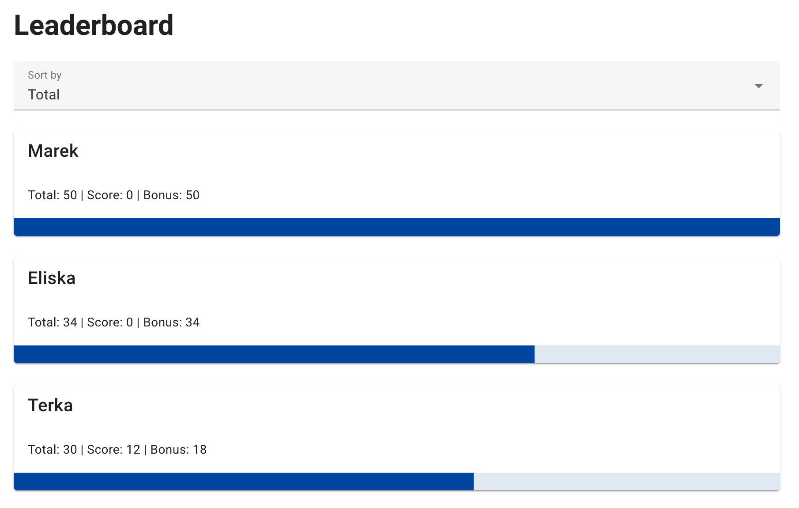

Design

Slide 9
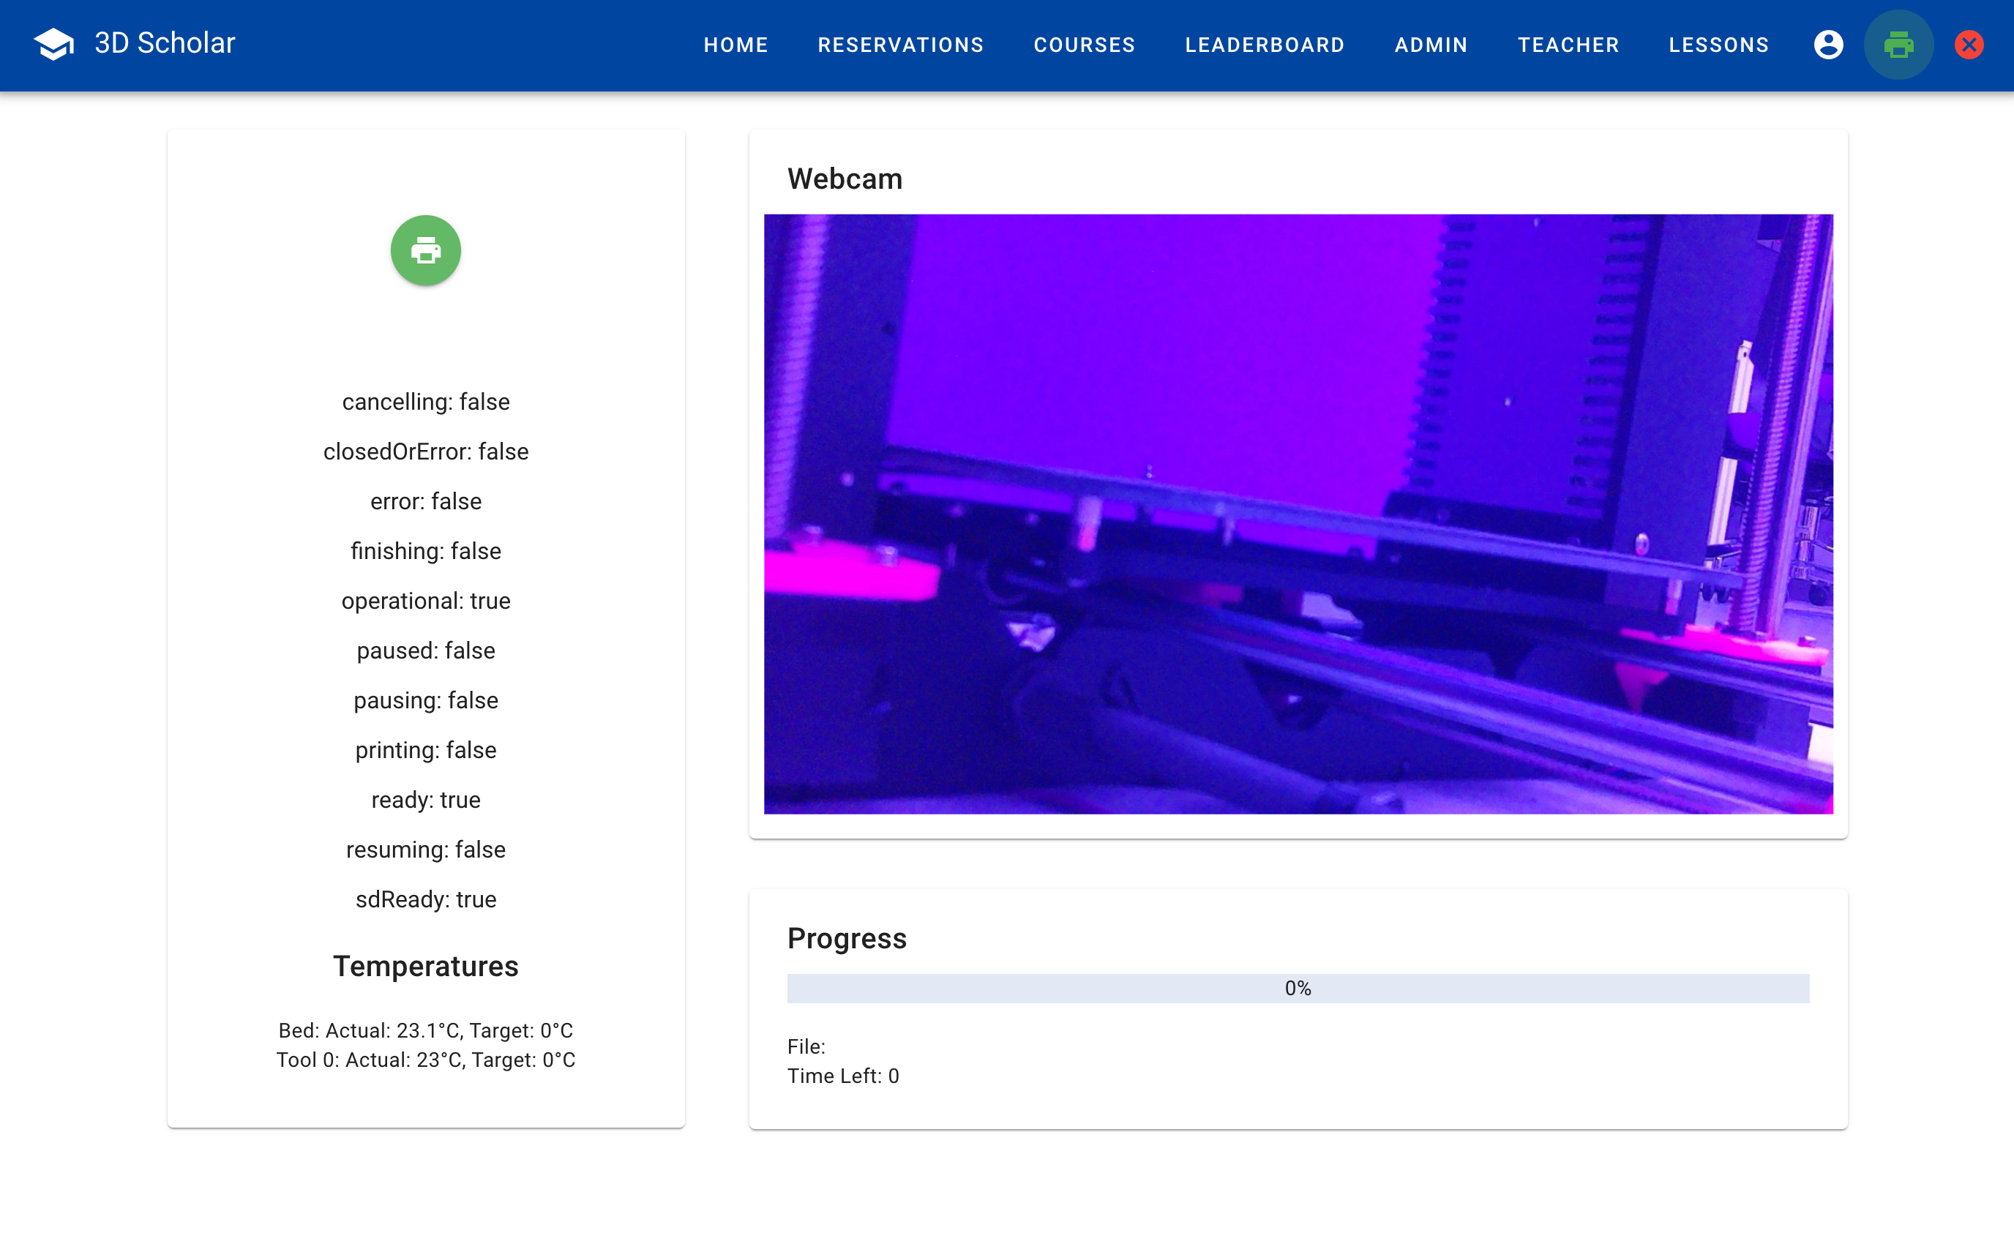
Design

Slide 10
Výsledky
Analýza požadavků vyučujících
Návrh webové aplikace pro podporu výuky 3D tisku na PEF
Úspěšná realizace navrhnuté aplikace implementující požadavky vyučujících
Ověření funkčnosti pomocí unit testů spolu s uživatelským testováním
Možnost dalšího rozvoje v budoucnosti

Slide 11
Potenciální zlepšení
Přidání vytvořené rezervace do Google kalendáře
Mobilní verze uživatelského prostředí
Přeložení uživatelského prostředí do více jazyků
Příprava na vydání OctoPrint 2.0
Doplnění obsahu výukových částí

Slide 12
Děkuji Vám za pozornost

